Slide 1

Подготовка карточки (паспорта) проекта
А4
Название проекта
1. Вовлеченные лица и рамки проекта
2. Обоснование выбора
3. Цели и плановый эффект
4. Ключевые события проекта
Важная информация для составления карточки проекта:
1. Название проекта – должно включать наименование улучшаемого процесса. Название, обоснование выбора и цели проекта должны быть связаны. В исключительных случаях допускается не включать наименование процесса в название проекта.
2. Карточка проекта оформляется на каждый проект на одном листе формата А4 альбомной ориентации. Лист визуально делится на 4 части (по числу блоков).
3. При продолжительности работ по проекту более 12 месяцев, необходимо разделить проект на полугодия с расчетом и постановкой целей на каждые 6 месяцев реализации проекта.
4. Карточка проекта утверждается руководителем проекта за его подписью, и согласуется с заказчиком проекта.

Slide 2

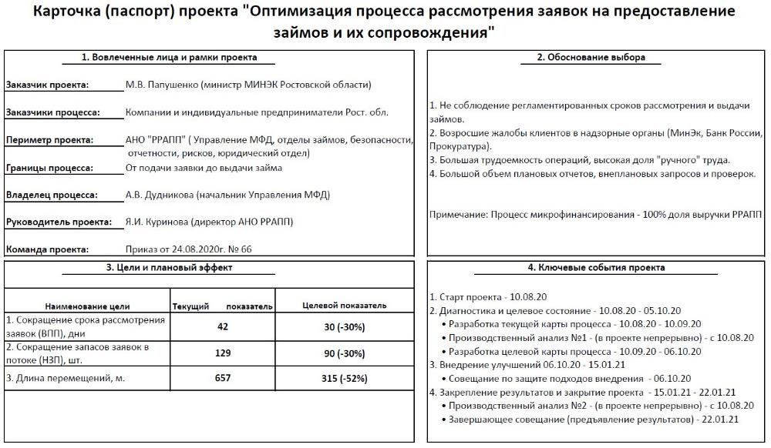
Пример карточки (паспорта) проекта
Порядок согласования и утверждения карточки проекта определяется правилами организации
Карточка (паспорт) проекта также была согласована с заказчиком проекта

Slide 3
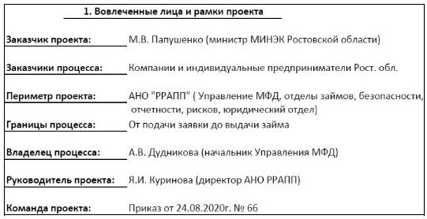

Шаблон карточки (паспорта) проекта
Блок 1: «Вовлеченные лица и рамки проекта»
В данном блоке указываются:
Заказчик проекта - Должностное лицо, инициирующее проект по совершенствованию процесса с помощью методов и инструментов бережливых технологий и заинтересованное в результатах его реализации. Согласует карточку проекта и план мероприятий по оптимизации процесса, принимает результаты проекта, решает вопросы, выходящие за полномочия руководителя проекта.
Заказчики процесса - Клиенты, работники, подразделения или организации, получающие и использующие результаты (продукт или услугу) процесса.
Периметр проекта – Организации, подразделения, отделы, где протекает совершенствуемый процесс.
Границы процесса - Начальный и конечный этап процесса/ фрагмента процесса, в котором будут проводиться улучшения и замеры целевых показателей.
Владелец процесса - Руководитель структурного подразделения/ функции, который управляет процессом и несет ответственность за его результат и эффективность.
Руководитель проекта – Лицо, обеспечивающее качественную реализацию этапов проекта в установленные сроки, оперативное управление командой проекта (постановка задач, контроль, мотивация), решение межфункциональных вопросов, представление промежуточных и окончательных результатов проекта заказчику проекта.
Команда проекта (рабочая группа) – исполнители проекта, выполняющие работу по планированию и организации этапов реализации Проекта.
Данный блок является стандартным и не подлежит каким-либо изменениям

Slide 4
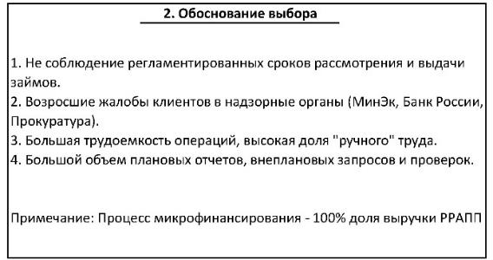
Шаблон карточки (паспорта) проекта
Блок 2: «Обоснование выбора»
В данном блоке указываются:
прямые и косвенные негативные последствия, если выбранный процесс не будет оптимизирован.
В блоке рекомендуется отразить следующие аспекты:
1. Влияние на цели/задачи.
2. Масштаб процесса (кросс-функциональность).
3. Трудоемкость процесса.
4. Неудовлетворенность заказчиков.
По возможности обоснование должно включать цифровые показатели, выраженные в натуральных величинах (при возможности их оценки)
Информация в блоке должна быть логически связана с целями Блока 3

Slide 5
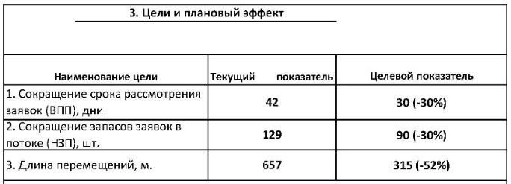

Шаблон карточки (паспорта) проекта
Блок 3: «Цели и плановый эффект»
В данном блоке указываются цели, текущие и целевые показатели:
Цели должны быть:
1. Актуальными, конкретными, достижимыми, ограниченными во времени, измеримыми
(указываться с соответствующими единицами измерений).
2. Направлены на решение негативных последствий для процесса, указанных в Блоке 2.
В том числе:
3. Допускается указать также Эффекты - которые невозможно, или затратно оцифровать.
Цели не должны содержать:
1. Мероприятий, направленных на улучшение процесса (например, разгрузка регистратуры, оптимизация работы специалиста, выделение дополнительного времени на обслуживание клиента и т.п.).
2. «Лозунгов» (например, повысить эффективность работы персонала, разработать планы по увеличению дозвона в Call-центр и т.п.).
Целевые показатели могут уточняться до проведения kick-off, только по согласованию с Заказчиком.
При невозможности указания в карточке значений текущих показателей на момент утверждения в таблице проставляется «Значения будут уточнены в рамках хронометража» с последующей корректировкой карточки проекта

Slide 6
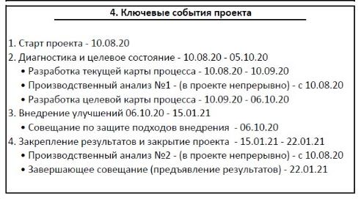
Шаблон карточки (паспорта) проекта
Блок 4: «Ключевые события проекта»
В данном блоке указываются:
Ключевые события этапов проекта с длительностью:
Старт проекта ~ 0,5 месяца
Диагностика и целевое состояние ~ 1,5 месяца
Внедрение улучшений ~ 3,5 месяца
Закрепление результатов и закрытие проекта ~ 0,5 месяца
Внимание:
1. Ключевые события этапов проекта – типовые шаги проекта, не являющиеся мероприятиями по улучшению процесса. Они не входят в план мероприятий по улучшению процесса, но могут использоваться для дорожной карты проекта .
2. Даты необходимо указывать в формате с ... до ... для возможности последующего мониторинга.
3. Рекомендованная длительность проекта 6±2 месяцев, в зависимости от масштабности его периметра и границ.
4. При продолжительности работ по проекту более 12 месяцев, необходимо разделить проект на полугодия с расчетом и постановкой целей на каждые 6 месяцев реализации проекта.
Эффективная/рекомендуемая продолжительность проекта – 6 мес. (+/- 2 мес).
Формулировки этапов могут
отличаться от представленных, без потери смысла.

